Slide 1
COVID-19 이후 중국 소비자 해외직구 만족도와
재구매의도의 결정요인에 관한 실증적 연구
-해외직구 사이트특성 및 국제물류서비스를 중심으로-
발표자 석천운
SHI QIANYUN

Slide 2
PART 01 연 구 배 경
PART 02 연구의 목적 및 차별성
PART 03 이론적 배경 및 선행연구
PART 04 연 구 모 형
PART 05 실 증 분 석
PART 06 결 론
목차
CONTENTS

Slide 3
01
연 구 배 경

Slide 4

연 구 배 경
2020년부터 COVID-19가 중국 이외의 다른 나라로 확산되면서 세계보건기구(WTO)는 펜데믹(Pandemic:감염병 최고 등급으로, 세계적으로 감염병이 대 유행하는 상태) 으로 선포하였고 전세계 공중보건 비상상태
大势分析
2021년 한국 무역통계진흥원 수출입통관통계에 의하면, 2020년에 우리 나라 수출액은 5125억 불이고 전년대비 5.5%가 감소하였음
하지만 2021년 한국 통계청이 발표한 ‘2021년 6월 온라인쇼핑 동향 및 2/4분기 온라인 해외 직접 판매 및 구매 동향’ 에 의하면, 2020년 한국 대(對) 중국 온라인 해외직접 판매액은 전년대비 0.3%가 증가하였음
소비활동이 전자상거래로 이루어지며 거래량이 급증함에 따라 단순히 소비자 구매 행위의 변화 뿐만 아니라 코로나로 인한 무역의 새로운 소비 패턴 발생으로 볼 수 있음

Slide 5
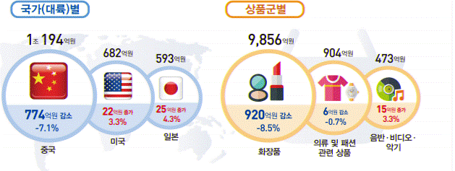
연 구 배 경
<표>상품 군별 온라인 해외직접 판매액 (전년동기비)
(단위: %)
 | 음ㆍ식료품 | 화장품 | 가전⋅전자 ⋅통신기기 | 의류 및 패션 관련 상품 | 음반⋅비디오 ⋅악기
2020.1/4 | 37.9 | 27.0 | -40.0 | -29.6 | 118.6
2/4 | -62.7 | -1.9 | -38.4 | -38.0 | 94.4
3/4 | -65.2 | 12.1 | -41.1 | -38.3 | 141.6
4/4 | -66.4 | -21.4 | -45.7 | -34.3 | 187.6
2021.1/4 | -60.8 | -24.9 | -16.4 | -9.9 | 37.6
2/4 | 75.7 | -8.5 | 21.8 | -0.7 | 3.3
출처:통계청, “2021년 6월 온라인쇼핑 동향 및 2/4분기 온라인 해외직접 판매 및 구매 동향”, 보도자료, 21.08.04
국가별로는 중국 시장이 가장 큰 점유율을 차지하고 있으며 심지어 미국보다 해외직접 판매액이 2배가 넘었음
코로나 발생 이후 화장품, 의류 및 패션관련 상품 등 직접판매액은 크게 떨어졌으며 음반⋅비디오⋅악기의 판매액은 증가하는 것으로 나타났음
해외 직구에 관한 소비자의 불만: 반품수수료 부당청구, 취소 및 환불 지연과 거부, 배송 분실, 제품불량 및 A/S 불가 등의 문제들이 존재함

Slide 6
02
연구 차별성 및 연구목적

Slide 7
차 별 성
해외직구에 관한 기존 연구를 살펴보면 대부분 온라인 쇼핑몰의 경우 국내소비자중심으로 진행되었음
해외직구에 관련한 국제배송 서비스 품질 측면에서 살펴본 연구가 부족한 실정
본 연구는 중국 소비자의 해외직구 시장의 규모가 지속적으로 성장하고 있는 현황을 바탕으로 코로나 상황
에서 중국소비자를 대상으로 해외직구 사이트 특성과 국제배송 서비스 품질에 대한 만족도 및 재구매의도에
미치는 영향을 살펴봄
기존 연구들과의 차별성을 설명하자면 2020년을 기준으로 해외직구를 이용한 소비자를 두 집단으로 나눠서 집단 간의 고객만족도의 차이를 밝히고 그것에 영향을 미치는 요인을 도출하고 시사점을 제시

Slide 8
연구목적
본 연구는 COVID-19 대유행 기간 동안 중국 소비자가 해외직구를 이용하는 현황을 알아보고 해외직구 사이트 특성과 국제 배송서비스 요인이 무엇이고 그 요인들이 고객만족도과와 재구매의도에 대한 어떻게 영향을 미치는지 연구하고자 함
해외직구의 활성화 전략 및 시사점을 수립할 뿐만 아니라 나아가 향후 포스트 코로나 시대에 해외직구의 발전 전략을 제시
또한 본 연구는 COVID-19 상황에서 해외직구에 미치는 요인을 밝힘으로써 관련된 기업에게 참고할 수 있는 기초자료를 제공하기도 함
연구방법
선행연구에 근거하여 해외직구에 대한 만족도와 재구매의도에 미치는 요인들을 도출함
실증적 연구방법으로 연구모형을 구축하여 실증분석 실시(SPSS, AMOS)
분석결과에 따라 시사점 제시 및 향후 연구과제 설정

Slide 9
03
이론적 배경 및 선행연구

Slide 10
이론적 배경 및 선행연구
해외직접구매의 줄임말이고 소비자가 해외 온라인 쇼핑몰이나 구매 대행 사이트를 통해서 해외제품을 구매부터 고객에게 최종적으로 이르기까지의 과정
해외직구
해외직접배송
해외쇼핑몰
주문 및 결제
해외-국내
국제운송
통관절차
국내배송
제품수령
해외배송대행
해외쇼핑몰
주문 및 결제
배송대행신청
배송대행지로 이동 및 검수
배송대행비 결제
국제운송
및 통관
국내배송 및 제품수령
구매대행
쇼핑몰형
구매대행 쇼핑몰 제품 주문 및 결제
구매대행업체 현지 제품 구입 및 발송
해외-국내 국제운송
통관
국내배송 및 제품 수렴
위임형
제품 선택 후
업체에 견적 요청
제품구입 견적 통보
(제품가격,배송료,수수료 등)
구매대행비용결제
구매대행업체 현지
제품 구입 및 발송
통관
국내배송 및 제품수령

Slide 11
iResearch(2016)에서 발표한 2016년 중국소비자 해외직구 연구보고서에 따르면 중국 소비자가 해외직구 사이트 특성과 국제 배송서비스품질이 가장 중요함 |  | iResearch(2016)
변수선정 |  | 연구자 | 변수 설명
사이트 특성 | 신뢰성 | 김석용(2019) 김태형(2016) 무림리(2017) | 해외직구 사이트의 신뢰, 제품에 대한 신뢰, 구매리뷰에 대한 신뢰 온라인 쇼핑몰의 모든 거래 과정에 대한 신뢰의 정도
 | 보안성 | Sasa(2000) 바이양(2015) | 결제 수단,개인 정보를 안전하게 보호하는 정도 소비자의 재산를 보잘하는 정도
 | 편의성 | 장영빈(2018) 정재승(2016) | 쇼핑몰 사이트를 쉽게 사용하는 정도 제품을 찾기 용이한 정도
국제 배송 서비스 품질 | 통관 위험성 | 방개심(2017) 리상(2019) | 통관에 불리한 점과 제품의 손실 제품 배송시간의 연장과 제품의 분실, 파손 상황 등
 | 신속성 | 대옥천(2016) 박영아(2012) | 신속하게 배송되는 정도 배송정보를 변경 요청 시 신속하게 이루어지는 정도 문의에 대해 신속하게 응답하는 정도
 | 정확성 | 이재헌(2008) 이상곤(2004) | 정확한 배송에 대한 서비스 제공 수준 주문한 제품과 받은 제품의 일치하는 정도
매개 변수 | 고객 만족도 | 이성호 외(2015) 김광희(2010) 전달영 외(2004) | 제품의 실제 성능과 전에 기대감사이에 차이에 대한 소비자의 반응 쇼핑몰과 제품에 대해 만족하는 정도
종속 변수 | 재구매 의도 | 조홍연(2011) 화순자(2016) 이미경(2004) | 소비자가 제품을 재 구입하거나 서비스를 재사용할 주관적인 확률이나 가능성 제품이나 서비스를 다시 이용하고자 하는 의도

Slide 12
연구 가설
H1 해외직구 사이트 특성은 고객만족도에 정(+)의 영향을 미칠 것이다.
H1-1:해외직구 사이트의 신뢰성은 고객만족도에 정(+)의 영향을 미칠 것이다.
H1-2:해외직구 사이트의 보안성은 고객만족도에 정(+)의 영향을 미칠 것이다.
H1-3:해외직구 사이트의 편의성은 고객만족도에 정(+)의 영향을 미칠 것이다.
H2 해외직구 국제배송 서비스품질은 고객만족도에 정(+)의 영향을 미칠 것이다.
H2-1:해외직구 국제배송 서비스품질의 통과 위험성은 고객만족도에 부(-)의 영향을 미칠 것이다.
H2-2:해외직구 국제배송 서비스품질의 신속성은 고객만족도에 정(+)의 영향을 미칠 것이다.
H2-3:해외직구 국제배송 서비스품질의 정확성은 고객만족도에 정(+)의 영향을 미칠 것이다.
H3 해외직구 고객만족도는 재구매의도에 정(+)의 영향을 미칠 것이다.
H4 해외직구 사이트 특성과 국제물류서비스는 재구매의도에 있어 고객만족도의 매개효과가 있을 것이다.
H5 해외직구를 사용 시기는 해외직구 사이트특성, 국제물류서비스, 고객만족도 및 재구매의도 간의 영향 관계에 대해 조절효과가 있을 것이다.

Slide 13
04
연구모형

Slide 14
연 구 모 형
사이트 특성
신뢰성
보안성
편의성
고객만족도
재구매의도
국제배송
서비스
통관위험성
신속성
정확성
해외직구 사용 시기

Slide 15
변수선정 |  | 정의내용 | 출처
사이트 특성 | 신뢰성 | 해외직구 쇼핑몰에 제공하는 제품의 특성 및 정보의 믿음의 정도 | 김석용(2019) 김태형(2016) 무린리(2017)
 | 보안성 | 쇼핑몰이 소비자의 프라이버시를 보호하며, 안전한 결제 절차를 위한 보안성을 갖춘 정도 | Sasa(2000) 최태홍(2011) 채박열(2019)
 | 편의성 | 해외직구 사이트가 소비자에게 제공하는 서비스가 간편하게 이용되는 정도 및 제품의 구매 시 쉽게 사용되는 정도 | 왕초군(2020) 장영빈(2018) 왕명(2018)
국제 배송 서비스 품질 | 통관 위험성 | (COVID-19 발생 동안) 소비자가 제품을 구매할 때 수수료, 관세비용 등이 존재하며, 통관 시간이 길어지고 상품이 파손, 분실될 가능성이 있는 것으로 정의 | 김태형(2015) 방개심(2017) 방개심(2017)
 | 신속성 | (COVID-19 발생 동안) 소비자가 주문한 배송서비스가 제시간 안에 제공되는 정도 | 대옥천(2016) 홍다현(2021) 김재욱 외(2002)
 | 정확성 | (COVID-19 발생 동안) 발송된 제품의 정확도며 정해진 배송 시간 내에 정확한 주소까지 배송서비스를 제공하는 정도를 의미함 | 박나리(2008) 대문천(2017) 장철기(2017) 이상곤(2004)
매개 변수 | 고객 만족도 | 해외직구 사이트가 제공된 서비스 및 국제물류서비스에 대해 구매전의 기대와 실제적인 지각한 정도로 정의함 | 김준강(2001) Oliver(1981) 김광희(2010)
종속 변수 | 재구매 의도 | 소비자가 전에 구매했던 경험을 바탕으로 미래에 이 쇼핑몰을 지속적으로 사용할 의향 및 타인에게 추천할 의향으로 정의함 | 이미경(2004) 조홍연(2011) 이성호 외(2015)

Slide 16
05
실증분석

Slide 17
연구변수의 신뢰성 분석결과
B301 | 0.805 | 0.182 | 0.105 | 0.124 | 0.147 | 0.182 | -0.092 | 0.177
B302 | 0.799 | 0.174 | 0.178 | 0.181 | 0.121 | 0.114 | -0.047 | 0.170
B304 | 0.790 | 0.220 | 0.115 | 0.139 | 0.124 | 0.134 | -0.044 | 0.218
B303 | 0.767 | 0.255 | 0.140 | 0.209 | 0.133 | 0.177 | -0.098 | 0.160
A101 | 0.186 | 0.800 | 0.173 | 0.193 | 0.112 | 0.129 | -0.039 | 0.186
A104 | 0.204 | 0.785 | 0.196 | 0.200 | 0.115 | 0.091 | -0.056 | 0.104
A102 | 0.202 | 0.780 | 0.097 | 0.173 | 0.155 | 0.142 | -0.083 | 0.208
A103 | 0.232 | 0.753 | 0.169 | 0.159 | 0.162 | 0.146 | -0.063 | 0.165
A204 | 0.118 | 0.131 | 0.807 | 0.157 | 0.098 | 0.170 | -0.106 | 0.092
A201 | 0.085 | 0.174 | 0.805 | 0.155 | 0.098 | 0.094 | -0.053 | 0.195
A203 | 0.188 | 0.111 | 0.791 | 0.198 | 0.131 | 0.127 | 0.005 | 0.056
A202 | 0.092 | 0.144 | 0.779 | 0.131 | 0.145 | 0.116 | -0.028 | 0.157
B201 | 0.128 | 0.158 | 0.201 | 0.769 | 0.180 | 0.146 | -0.082 | 0.176
B202 | 0.203 | 0.141 | 0.176 | 0.756 | 0.152 | 0.089 | -0.069 | 0.230
B203 | 0.135 | 0.213 | 0.199 | 0.743 | 0.099 | 0.205 | -0.127 | 0.172
B204 | 0.221 | 0.280 | 0.190 | 0.736 | 0.113 | 0.135 | -0.111 | 0.145
D4 | 0.154 | 0.043 | 0.056 | 0.096 | 0.810 | 0.117 | -0.090 | 0.036
D3 | 0.090 | 0.140 | 0.181 | 0.047 | 0.777 | 0.080 | -0.061 | 0.167
D1 | 0.084 | 0.089 | 0.112 | 0.146 | 0.764 | 0.151 | -0.159 | 0.122
D2 | 0.119 | 0.230 | 0.119 | 0.179 | 0.694 | 0.180 | -0.151 | 0.039
A304 | 0.092 | 0.014 | 0.054 | 0.247 | 0.147 | 0.764 | -0.077 | 0.137
A303 | 0.154 | 0.204 | 0.100 | 0.020 | 0.148 | 0.757 | -0.138 | 0.083
A301 | 0.161 | 0.108 | 0.198 | 0.103 | 0.138 | 0.734 | -0.139 | 0.180
A302 | 0.142 | 0.143 | 0.180 | 0.133 | 0.108 | 0.707 | -0.126 | 0.147
B104 | -0.101 | -0.106 | -0.044 | -0.053 | -0.095 | -0.118 | 0.785 | -0.069
B101 | -0.024 | -0.082 | -0.017 | -0.077 | -0.065 | -0.127 | 0.761 | -0.060
B103 | -0.025 | 0.004 | -0.054 | -0.003 | -0.067 | -0.093 | 0.751 | -0.178
B102 | -0.059 | 0.000 | -0.037 | -0.136 | -0.145 | -0.041 | 0.720 | -0.094
C1 | 0.274 | 0.219 | 0.102 | 0.264 | 0.084 | 0.175 | -0.168 | 0.737
C4 | 0.188 | 0.210 | 0.179 | 0.222 | 0.139 | 0.165 | -0.177 | 0.728
C3 | 0.204 | 0.191 | 0.229 | 0.220 | 0.146 | 0.174 | -0.162 | 0.682
C2 | 0.269 | 0.199 | 0.193 | 0.159 | 0.142 | 0.246 | -0.201 | 0.652
구성개념 | 측정변수 | 항목수 | Cronbachʼs α
사이트 특성 | 신뢰성 | 4 | .886
 | 보안성 | 4 | .849
 | 편의성 | 4 | .829
국제배송 서비스 품질 | 통관위험성 | 4 | .864
 | 신속성 | 4 | .803
 | 정확성 | 4 | .866
매개변수 | 고객만족도 | 4 | .867
종속2 | 재구매의도 | 4 | .836
자료: 분석결과를 바탕으로 저자 정리
KMO와 Bartlett의 검정결과
표본 적절성의 Kaiser-Meyer-Olkin 측도 |  | 0.887
Bartlett의 구형성 검정 | 근사 카이제곱 | 6107.93
 | 자유도 | 496
 | 유의확률 | .000
자료:분석결과를 바당으로 저자 작성

Slide 18
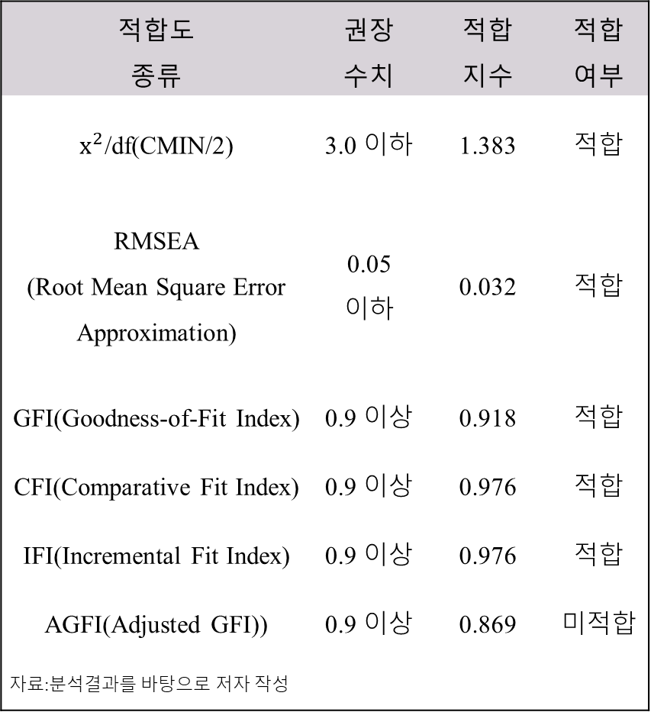
모형의 적합도 검정결과
가설검증 결과 요약표
적합도 종류 | 권장 수치 | 적합 지수 | 적합 여부
$x^{2}$/df(CMIN/2) | 3.0 이하 | 1.383 | 적합
RMSEA (Root Mean Square Error Approximation) | 0.05 이하 | 0.032 | 적합
GFI(Goodness-of-Fit Index) | 0.9 이상 | 0.918 | 적합
CFI(Comparative Fit Index) | 0.9 이상 | 0.976 | 적합
IFI(Incremental Fit Index) | 0.9 이상 | 0.976 | 적합
AGFI(Adjusted GFI)) | 0.9 이상 | 0.869 | 미적합
자료:분석결과를 바탕으로 저자 작성
가설 | 변수 간 관계 | 표준화 회귀계수 | C.R | p값 | 채택 여부
1-1 | 신뢰성→고객만족도 | 0.163 | 2.825 | 0.005 | 채택
1-2 | 보안성→고객만족도 | 0.103 | 1.919 | 0.055 | 기각
1-3 | 편의성→고객만족도 | 0.187 | 2.830 | 0.005 | 채택
2-1 | 통관위험성→고객만족도 | -2.221 | -4.352 | *** | 채택
2-2 | 신속성→고객만족도 | 0.236 | 4.019 | *** | 채택
2-3 | 정확성→고객만족도 | 0.239 | 4.523 | *** | 채택
3 | 고객만족도→재구매의도 | 0.492 | 8.987 | *** | 채택
주) ***P<.001, **P<.01, *P<.05

Slide 19
고객만족도 매개효과 검증 결과
해외직구 사용 시기 조절변수 집단간 차이 분석
가설 | 간접효과
 | 계수값 | (Bootstrap) p값
H4-1 | 0.087 | 0.031(채택)
H4-2 | 0.053 | 0.149(기각)
H4-3 | 0.086 | 0.010(채택)
H4-4 | -0.111 | 0.011(채택)
H4-5 | 0.130 | 0.013(채택)
H4-6 | 0.136 | 0.006(채택)
자료:분석결과를 바탕으로 저자 작성
집단 | 평균 | 표준편차 | t값 | 자유도 | P값
2020년 전에 사용 | 3.8858 | 0.92662 | 5.063 | 362 | 0.000
2020년 이후에 사용 | 3.3534 | 1.06566
* 유의수준 0.05 (p<0.05)
해외직구 사용 시기 조절변수의 다중집단분석 결과
Model | DF | CMIN |  | P | NFI Delta-1 | IFI Delta-2 | RFI rho-1 | TLI rho-2
 |  | 제약 모형 | 비제약 모형
Constraint model | 6 | 1376.667 (df:1134) | 1336.110 (df:890) | .0048 | 0.004 | 0.004 | 0.003 | 0.004
자료:분석결과를 바탕으로 저자 작성

Slide 20
해외직구 사용 시기 조절변수 경로분석 비교 결과
가설 | 변수 간 관계 | 2020년 전에 사용 집단 |  |  | 2020년 후에 사용 집단
 |  | 계수β | p값 | 결과 | 계수β | p값 | 결과
5-1 | 신뢰성→사용 시기 | -0.013 | 0.865 | 기각 | 0.289 | 0.497 | 기각
5-2 | 보안성→사용 시기 | 0.229 | 0.061 | 기각 | 0.001 | 0.592 | 기각
5-3 | 편의성→사용 시기 | 0.127 | 0.118 | 기각 | 0.319 | 0.004 | 채택
5-4 | 통관위험성→사용 시기 | -0.200 | 0.005 | 채택 | -0.230 | 0.002 | 채택
5-5 | 신속성→사용 시기 | 0.243 | 0.004 | 채택 | 0.194 | 0.026 | 채택
5-6 | 정확성→사용 시기 | 0.241 | *** | 채택 | 0.225 | 0.018 | 채택
5-7 | 고객만족도→재구매의도 | 0.553 | *** | 채택 | 0.356 | *** | 채택
* 유의수준 0.1 (p<0.1), ** 유의수준 0.05 (p<0.05), *** 유의수준 0.01 (p<0.01), **** 유의수준 0.001 (p<0.001)

Slide 21
06
결론

Slide 22
쇼핑몰은 소비자에게 우수한 품질과 합리적 가격의 제품을 제공할 뿐만 아니라 사용하기 용이한 검색시스템을 제공하여 소비자가 원하는 제품을 빠른 시간 내에 찾을 수 있음
쇼핑몰에서 다양한 언어로 제품에 대한 상세설명 지원
정부가 지원하는 수입정책이나 국가간 FTA 등 정책을 적극적으로 활용
쇼핑몰이 효율적인 물류서비스를 지원하거나 주문한 제품의 배송정보를 신속하게 업데이트
관세나 수수료 등을 납부할 때 간편한 결제 시스템을 구축하면 통관 시간이 단축
온라인 배송 물품을 보관할 대규모 물류창고를 건설할 필요성이 있음

Slide 23
감사합니다

